Slide 1

La Recherche Paramédicale en Soins de Support au CHB
Amel Constantin
Cadre Coordinatrice en Soins de Support
10ème Journée Régionale des Soins Oncologiques de Support
Deauville , 23 juin 2023
Notes:
1
1

Slide 2
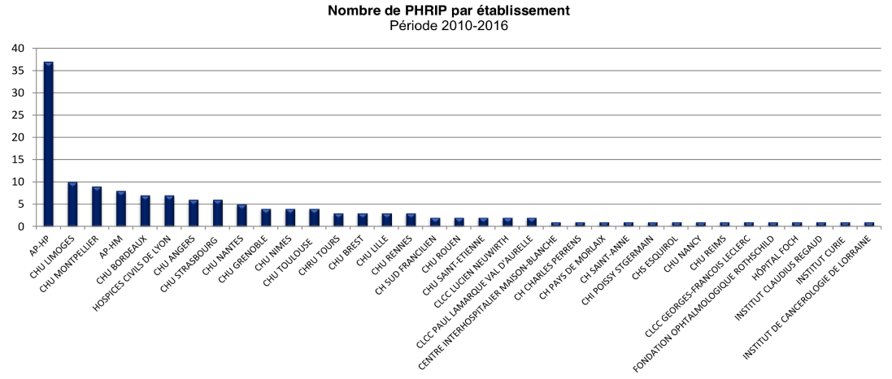
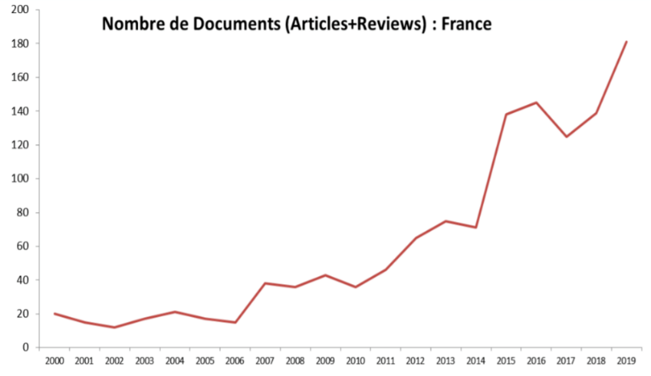
Publications en recherche médicale et paramédicale
Recherche Médicale
La France occupe le 7ème rang mondial
  5% des contributions mondiales
Recherche Paramédicale
La France occupe le 25ème rang mondial
  0.7% des contributions mondiales
Source : présentations F-CRIN – S.Guillouët – Mars 2020, Paris
2
Notes:
2
2

Slide 3

Un long parcours de soignants-chercheurs
2010
2010
Bain de Bouche et Cancer: 1er projet avec Baclesse en Co-investigateur
2018
Création de la Commission de Recherche Paramédicale
(2 jours formation GRIEPS)
2019
Création de la Communauté de la Recherche paramédicale au sein d’Unicancer
2021
2 demi-journées , en formation interne sur la recherche bibliographique
2022
Acquisition par le CHB de la base CINAHL
3
Notes:
3
3
3

Slide 4
Fonctionnement de la CRP
Règlement intérieur émis en 2018
LCA, présentation de mémoires de DU, échanges idées de recherche..
15 Membres actifs, soignants et chercheurs
( MER, IDE, AS, cadres de santé, kinésithérapeutes, assistante sociale, diététiciennes, neuropsychologue, data manager URC)
3-4 réunions plénières /an
Suivis de projets entre 2 et réajustements
Support méthodologique URC
4
Notes:
4
4

Slide 5
Projets en cours en soins de support et financés
SOSAM : Impact du moment de la mise en place des consultations paramédicales ,en SOS, chez les patients ambulatoires ,suivis
pour un myélome multiple (AC)
BIORESC : Apport d'une séance de Résonance Énergétique par Stimulation Cutanée(RESC) sur l'anxiété ressentie avant la réalisation
d'une macro biopsie mammaire (CL)
AIDORL : Évaluation de l'accompagnement paramédical organisé auprès d'un aidant de patient opéré d'un cancer ORL invasif (YD)
REC-COG : Impact cognitif des anesthésies répétées, dans le cadre d'une reconstruction mammaire, post cancer du sein (JLF)
PREPAC : Évaluation et prévention du fardeau de l'aidant en oncologie (ICO -PHRIP)
5
Notes:
5
5

Slide 6
Projets en cours en soins de support
APADOM :
ANX-LA : Intérêt d'un temps d'accompagnement soignant formalisé après l'annonce d'un diagnostic de LA (PF)
Étude de faisabilité de la mise en place, en préopératoire, d’un programme supervisé d’activité
physique adaptée, à domicile, chez des patients présentant un cancer ORL-EC( LI retenue en 2023 au GIRCI)
6
Notes:
6
6

Slide 7
Merci à nos sponsors
CHB, en interne, ouvert aux paramédicaux depuis 1 an
GIRCI-NO
Réseau OncoNormandie
Ligue contre le Cancer
Fondation de France
7
Notes:
7
7

Slide 8
8
Notes:
8
8

Slide 9
Projet SOSAM
Impact du moment de la mise en place des consultations
paramédicales en Soins Oncologiques de Support chez les patients
Ambulatoires suivis pour un Myélome multiple
9
Notes:
9

Slide 10
Contexte
Enquête en 2017 dans le service , qui a révélé que moins de 5% des patients d’hématologie avaient recours aux SOS du CHB.
Choix de la population étudiée a été une démarche arbitraire personnelle. (guéris du MM mais avec des séquelles++)
10
Notes:
10

Slide 11
Objectif principal de l’étude
Comparer l’évolution de la qualité de vie des nouveaux patients ambulatoires
atteints de myélome multiple non éligibles à l’autogreffe, à 6 mois de l’inclusion
en fonction de la prise en charge précoce en soins de support (groupe
expérimental) versus une prise en charge différée, à partir de 6 mois (groupe
standard)
11
Notes:
11

Slide 12
Objectifs secondaires
Décrire des caractéristiques cliniques des patients à Baseline
Comparer la qualité de vie des patients à Baseline, à 3 mois, à 6 mois et à 9 mois dans les deux groupes
Evaluer de façon qualitative la qualité de vie à 6 mois des patients dans les deux groupes
Comparer l’évolution de l’autonomie des patients entre Baseline et 6 mois entre les deux groupes
Comparer l’évolution du niveau de dépendance des patients entre Baseline et 6 mois entre les deux groupes
Décrire des consommations de soins de support en fonction des caractéristiques cliniques et démographiques des patients
Évaluer la survie sans progression à 1 an
Evaluer la survie globale à 1 an
12
Notes:
12

Slide 13
Méthodologie
Etude pilote monocentrique, prospective, randomisée, en ouvert :
          Bras standard : évaluation des besoins en soins de support à 6 mois post inclusion
          Bras expérimental : évaluation des besoins en soins de support à l’inclusion, à 3, 6 et 9 mois post inclusion
Stratification : âge et atteinte osseuse fracturaire symptomatique
Nombre de patients attendus : 50 patients
Durée de l’étude:
          Inclusion = 24 mois
          Suivi patient = 12 mois
13
Notes:
13
13

Slide 14
Critères d’inclusion
Patient âgé de plus de 18 ans;
Consentement éclairé signé;
Patient récemment diagnostiqué avec un myélome multiple non éligible à l’autogreffe, avant le début de sa prise en charge en hôpital de jour ;
Patient venant régulièrement au CHB dans le cadre de sa pathologie ;
Affilié ou bénéficiaire d'un régime de protection sociale
14
Notes:
14

Slide 15
Critères de non-inclusion
Patient pris en charge dans le cadre de l’urgence pour le myélome avec besoin immédiat et absolu d’être pris en charge en soins de support juste après le diagnostic
Patient privé de liberté par une décision administrative ou judiciaire ou patient placé sous sauvegarde de justice, sous tutelle ou curatelle
Antécédent de maladie ou anomalie psychologique ou sensorielle susceptible d’empêcher le sujet de bien comprendre les conditions requises pour sa participation
15
Notes:
15

Slide 16
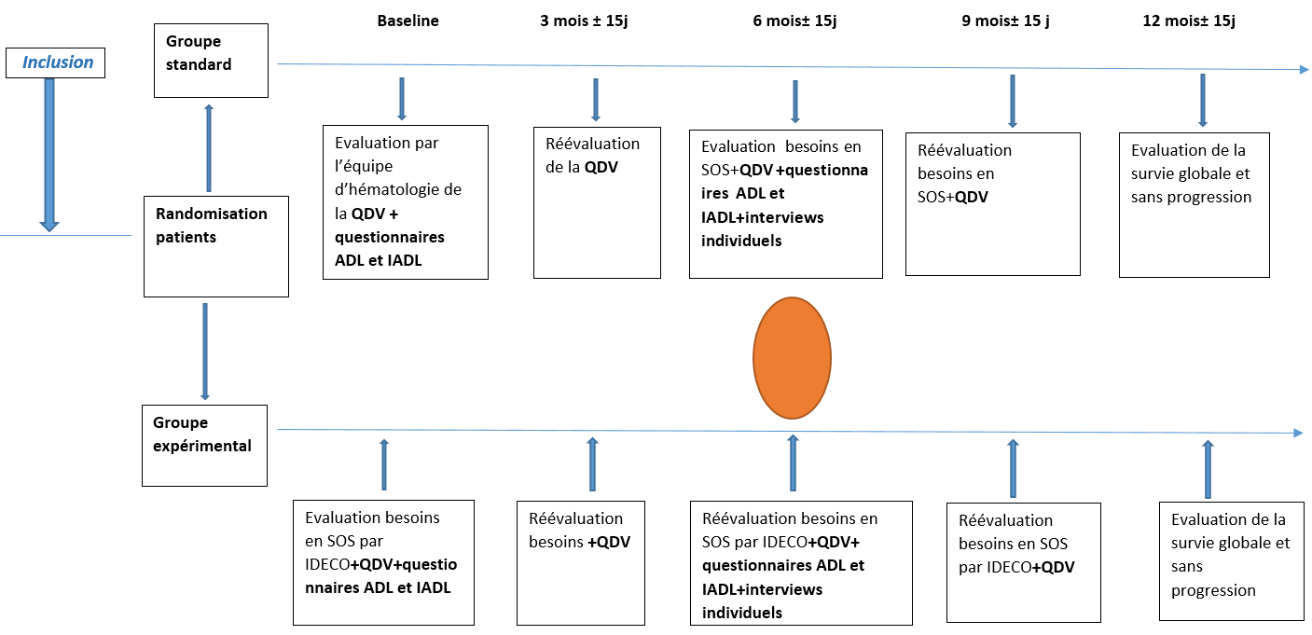
Déroulement de l’étude
16
Notes:
16

Slide 17
En conclusion
Acculturation à la recherche clinique en éveil
Implication des soignants ( notre force) mais pas de temps dédié à la recherche paramédicale( nos limites)
Des idées qui émanent du terrain mais pas de « structuration »
On avance……..
17
Notes:
17

Slide 18

Des questions?
Merci pour votre attention!
18
Notes:
18

